Slide 1

FD relative displacement measurements
A.Jeremie
ATF2 GM System team:
K.Artoos, C.Charrondière, A.Jeremie, J.Pfingstner, D.Schulte, R.Tomas-Garcia
B.Bolzon (past experience)

Slide 2
FD:Doublet Final
Mesure de taille de faisceau: Shintake

Slide 3
ATF2 au Japon
Objectifs de ATF2:
Faisceau de 37nm de rayon au point focal de façon stable et reproductible
Trajectoire stable (Δ<2nm) et feedback intra-train comme à l’ILC
Test grandeur nature

Slide 5
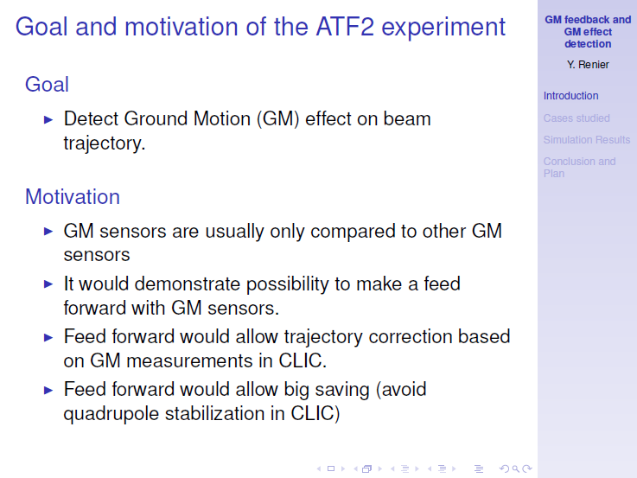

Slide 6
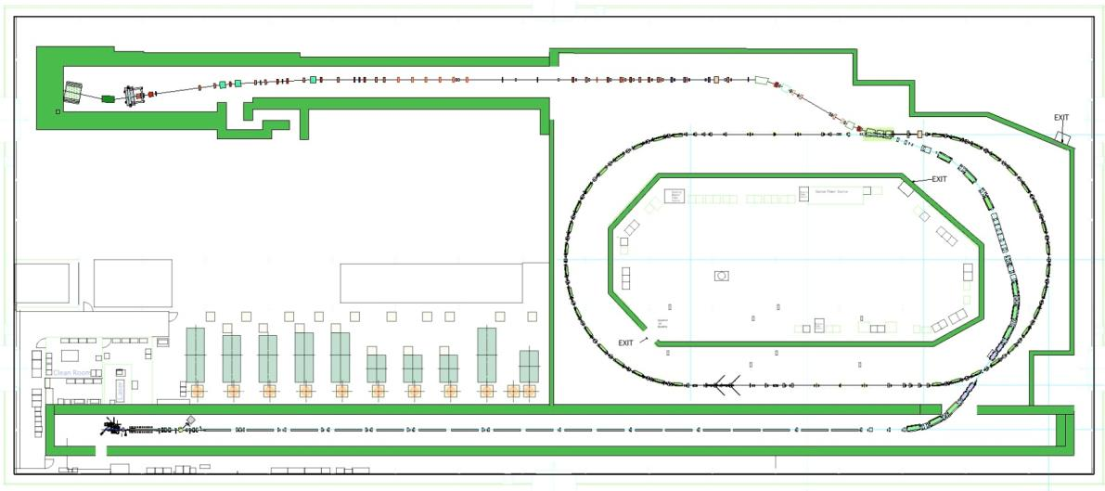

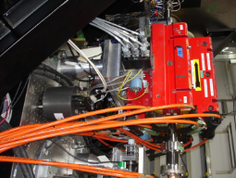
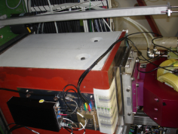
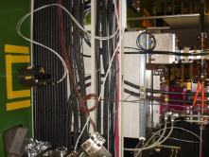
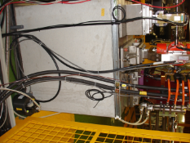
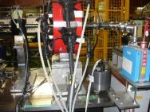
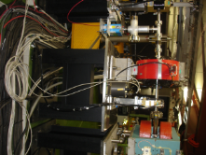
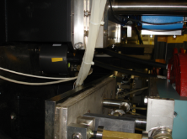
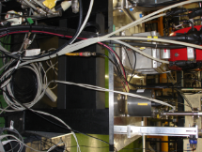
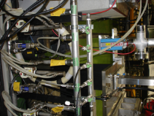
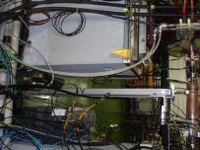
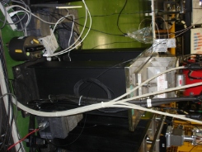
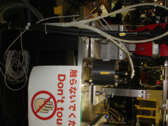
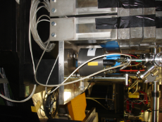
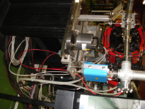
DAQ
QD0FF
QF19X
QD18X
QD16X
QD5X
QF1X
QF15X
QD12X
QF11X
QF3X
QD2X
QD14X
QF4X
QF13X

Slide 7
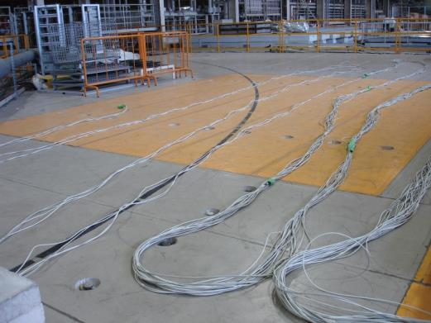
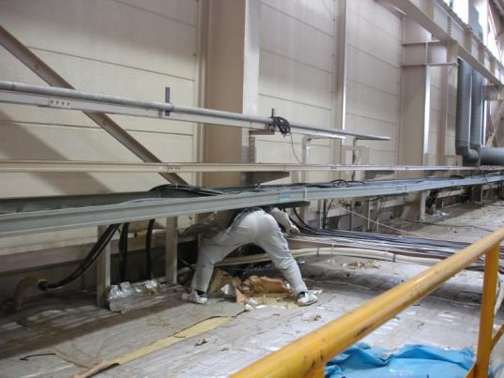
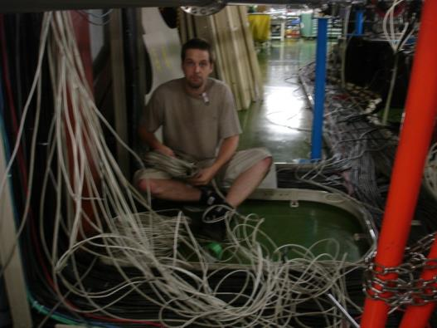
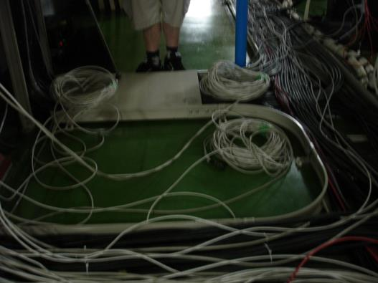
Histoires de câbles…
Combien de mètres? 605 m
Trouver le cheminement idéal pour longueur de câble
Il faudrait inventer des câbles qui ne font pas de nœuds!
Ouf!

Slide 8
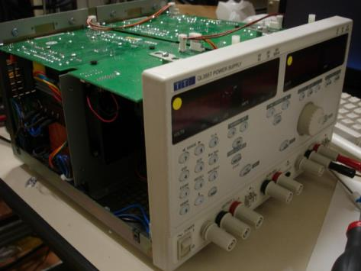
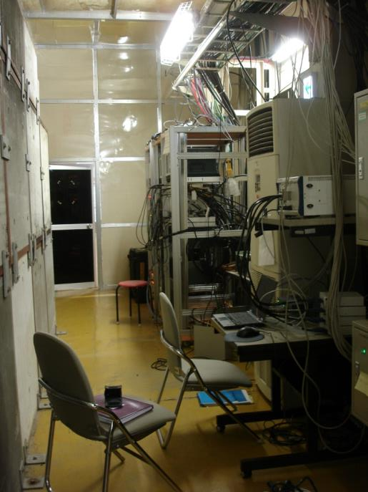
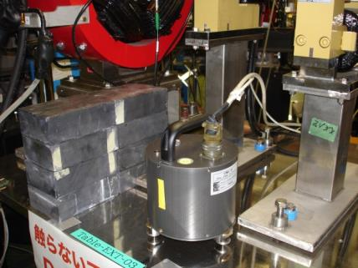
Les joies de l’installation!
Alim capricieuse avec faux contact!
Petit coin « cosy » pour l’acquisition
Protection en Pb installée 5 minutes avant démarrage du faisceau et fermeture d’accès!

Slide 9
Mouvement relatif au FD

Slide 10
Application au projet ATF2 (Accelerator Test Facility 2)
Premier objectif: obtenir un faisceau de 37nm dans l’axe vertical
  Shintake monitor: mesure de la taille du faisceau (interféromètre)
  Mouvement relatif entre Shintake monitor et derniers aimants: 6nm dans l’axe vertical au-dessus de 0,1Hz (gamme de fréquence plus basse et tolérances moins sévères que CLIC)
Shintake monitor
Mouvement relatif entre l’interféromètre et les derniers aimants focalisants
Interference
fringes
Derniers aimants de focalisation
Aimants situés en amont
Faisceau
Sol
4m
Bonne cohérence du mouvement du sol: mesurée sur site
➔Supports rigides séparés
Soutenance B.Bolzon

Slide 11
Ajouter ici la figure de tauchi sur les tolérances
For QD0 at ATF2: 7 nm tolerance
For QF1 at ATF2: 20 nm tolerance

Slide 12
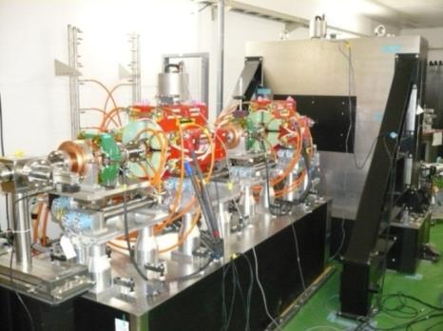
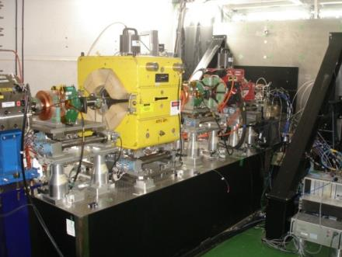
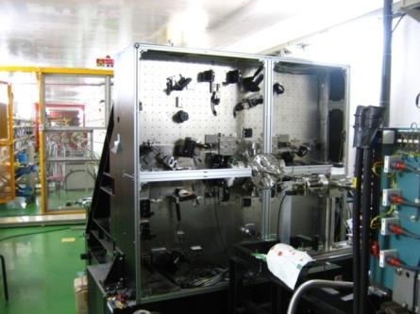
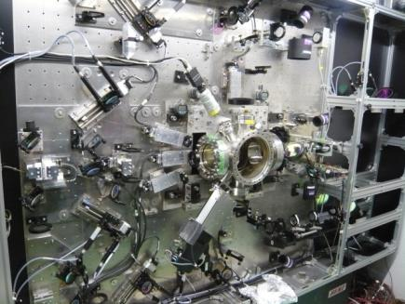
Why make new measurements?
(already done by Benoit Bolzon in 2008)
QF1FF has been replaced by a heavier magnet with better field quality and larger radius
2008
2013
QD0
QF1
Shintake monitor has more components and is in operation
2008
2013

Slide 13
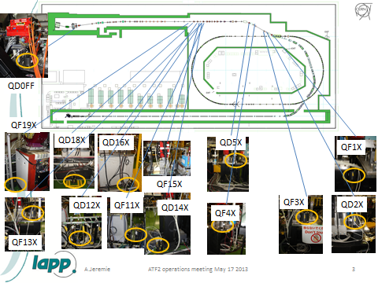
Set-up
After installation of 14 Guralp 6T sensors all along ATF2 ext and FF line in May 2013, the last 2 sensors were moved to the FD section (QD0, QF1 and Tabletop of Shintake Monitor) for relative displacement measurements => Comparison with measurements done by Benoit Bolzon in 2008.
Relevant information is the relative displacement
Natural Ground motion is high at ATF2 (~200nm, and ~100nm peaks when people inside)
Measurements done simultaneously on two sensors and no one inside ATF2.
Guralp 6T: 0,5Hz-100Hz, two directions connected (vertical and horizontal can be placed parallel or perpendicular to beam direction); sensors similar to the ones used in 2008
FFT parameters:
Window: Hanning
Overlap: 66.67%
Averaging: 51 averages
Measurement : 20 minutes

Slide 14
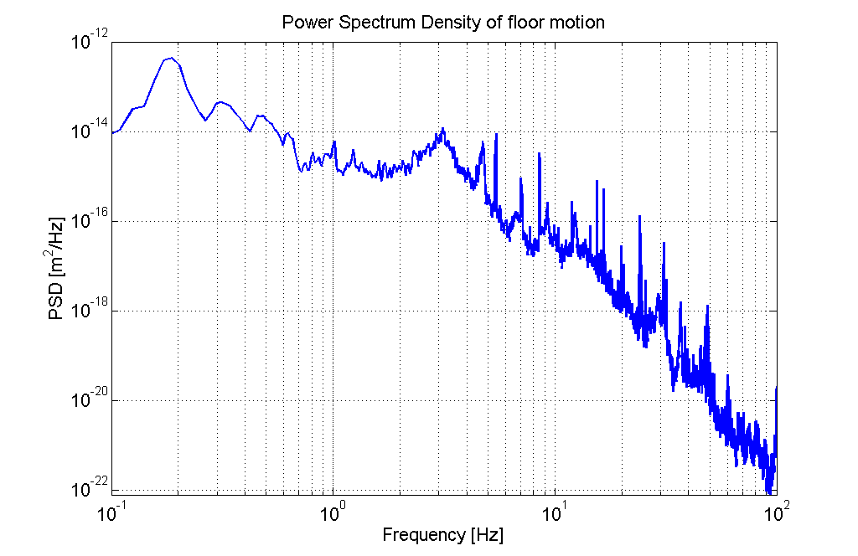
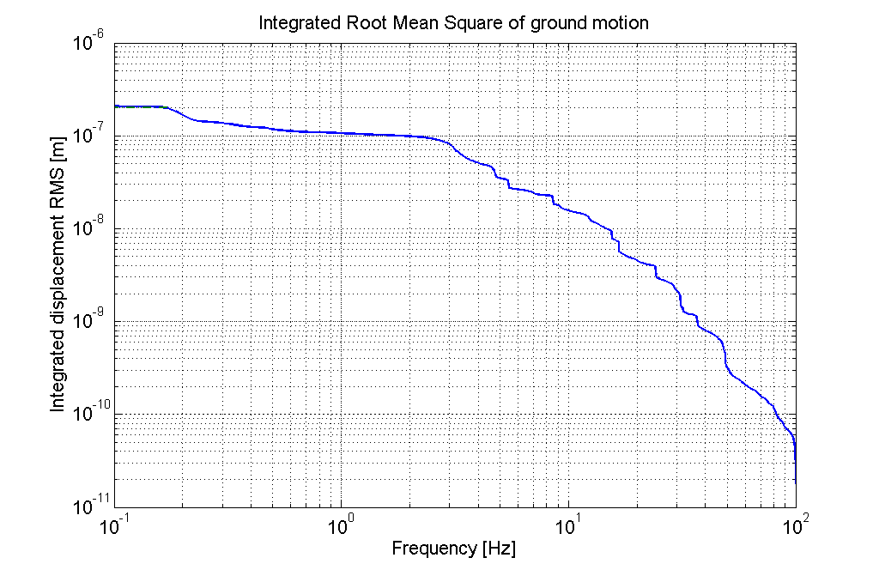
Capteurs de vibration et instrumentation
Traitement des résultats
Problématique: Mouvement du sol composé de bruit aléatoire
Optimisation des paramètres temporels pour traiter ce bruit
Passage dans le domaine fréquentiel
Puissance moyenne du bruit à une fréquence: Calcul de la Densité Spectrale de Puissance (DSP)
Intégration dans une gamme de fréquence
50nm
  Niveau de bruit moyen dans une gamme de fréquence: Calcul du Root Mean Square (RMS) intégré
4Hz
Soutenance B.Bolzon

Slide 15
Nous cherchons donc à avoir des composants (ici, les aimants de focalisation finale QD0 et QF1) dans la ligne de faisceau avec la première résonnance à une fréquence la plus élevée possible.

Slide 16
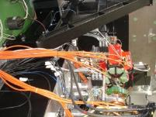
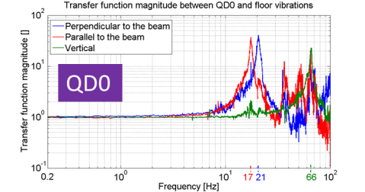
QD0 relative to ground
18 Hz
68 Hz
2008
! Benoit used green for « vertical »
28 nm
4 nm
Transfer Function flat below the resonance
Vertical resonance at 68 Hz
Horizontal resonance at 18 Hz
Vertical Relative displacement at 1Hz is 4 nm

Slide 17
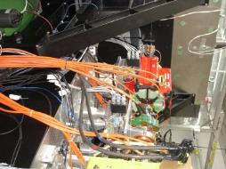
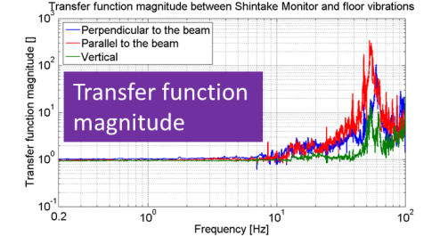
Shintake Monitor relative to ground
50 Hz
2008
6.8 nm
Transfer Function flat below the resonance
Vertical resonance at 50 Hz
Horizontal resonance at 50 Hz
Vertical Relative displacement at 1Hz is 6.8 nm

Slide 18
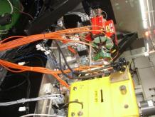
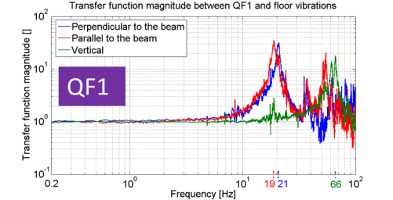
QF1 relative to ground
8 Hz
31 Hz
290 nm
2008
21 nm
Coupling between vertical and horiz. vibrations
Vertical resonance at 31 Hz
Horizontal resonance at 8 Hz
Vertical Relative displacement at 1Hz is 21 nm

Slide 19

Displacement relative to ground
2013 (2008) | Shintake Monitor | QD0 | QF1
Main resonance (vertical) | 50 Hz (50 Hz) | 68 Hz (66 Hz) | 31 Hz (66 Hz)
Vertical displacement | 6,8 nm (4 nm) | 4 nm (3 nm) | 21 nm (4 nm)
Main resonance (perpendicular) |  |  | 15 Hz (21 Hz)
Displacement perpendicular to the beam | Not done | Not possible (hole on top QD0) | 100 nm (30 nm)
Main resonance (parallel) | 50 Hz (50 Hz) | 18Hz (17 Hz) | 8 Hz (19 Hz)
Displacement Parallel to the beam | 13 nm (11 nm) | 28 nm (25 nm) | 290 nm (21 nm)

Slide 20
QD0 relative to Shintake Monitor in vertical direction
(Transfer Function and Relative displacement)
68 Hz
4.8 nm
Transfer Function flat below the resonance
Vertical resonance at 68 Hz
Horizontal resonance at 20 Hz
Vertical Relative displacement at 1Hz is 4.8 nm

Slide 21
QF1 relative to Shintake Monitor in vertical direction
(Transfer Function and Relative displacement)
31 Hz
30 nm
Transfer Function not flat below the resonance
Vertical resonance at 31 Hz
Horizontal resonance at 8 Hz
Vertical Relative displacement at 1Hz is 30 nm

Slide 22
With ground motion, relative motion at 1 Hz of Shintake to [QD0; QF1] :
2008 by Benoit BOLZON | Tolerance | Measurement (between QD0) | Measurement (between QF1)
Vertical | 7 nm (for QD0) 20 nm (for QF1) | 4.8 nm | 6.3 nm
Perpendicular to the beam | ~ 500 nm | 30.7 nm | 30.6 nm
Parallel to the beam | ~ 10,000 nm | 36.5 nm | 27.1 nm
2013 by Andrea JEREMIE (same analysis) | Tolerance | Measurement (between QD0) | Measurement (between new QF1)
Vertical | 7 nm (for QD0) 20 nm (for QF1) | 4.8 nm | 30 nm
Parallel to the beam | ~ 10,000 nm | 25 nm | 290 nm
Outside tolerance for 2% effect on beam!

Slide 23
Conclusion
En attente de résultats de détection du mouvement du sol avec les 14 capteurs
Trouver un meilleur QF1 (mêmes caractéristiques magnétiques, mais moins lourd)
Nouvelle campagne de mesures (?) avec une nouvelle instrumentation installée au IP (collaboration LAL-LAPP/Laurent Journet)

